Slide 1
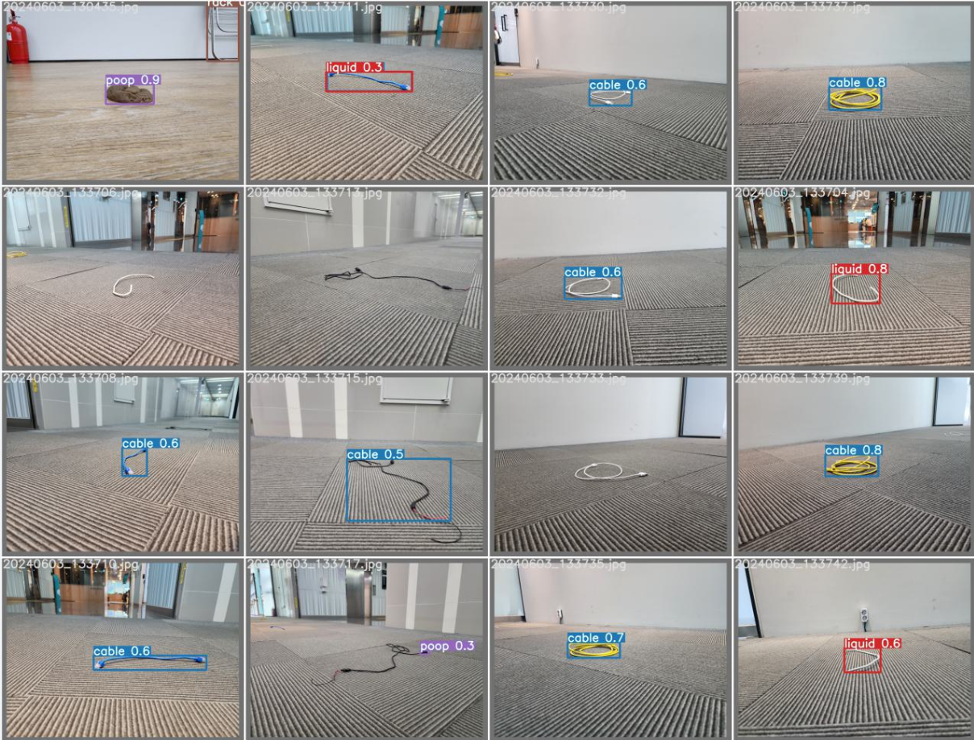
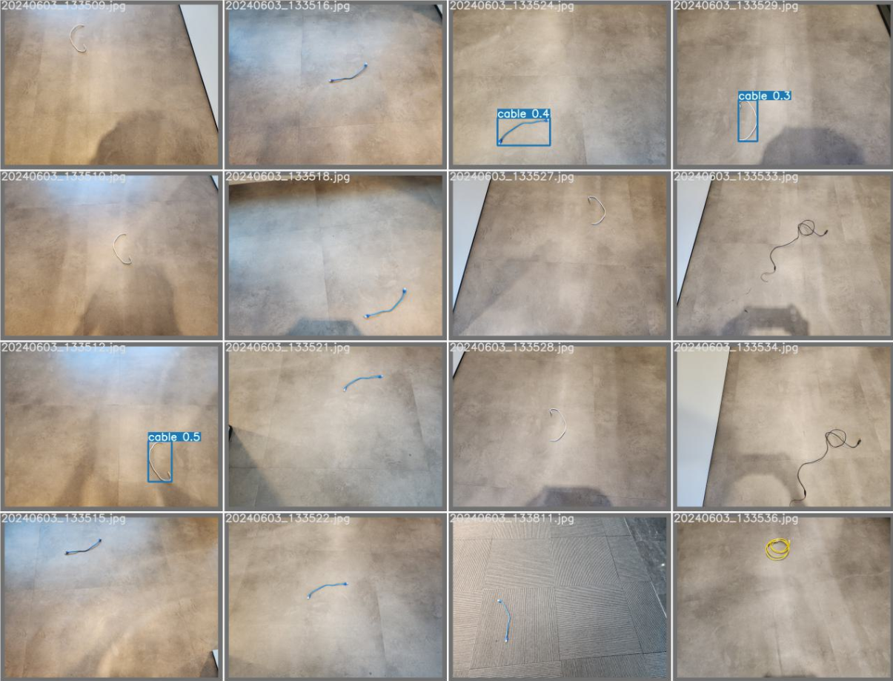
로봇청소기 시점
(카메라 지상으로부터 50~100mm)
로봇청소기 시점
(카메라 지상으로부터 600mm)

Slide 2
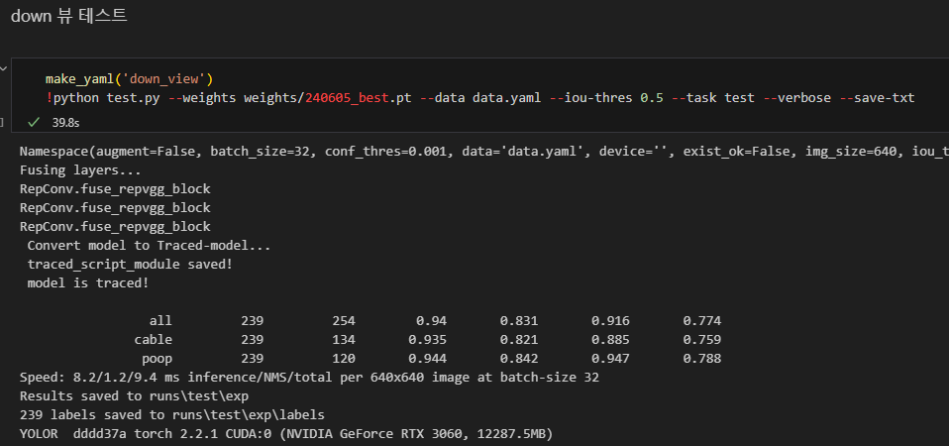
mAP0.5

Slide 3
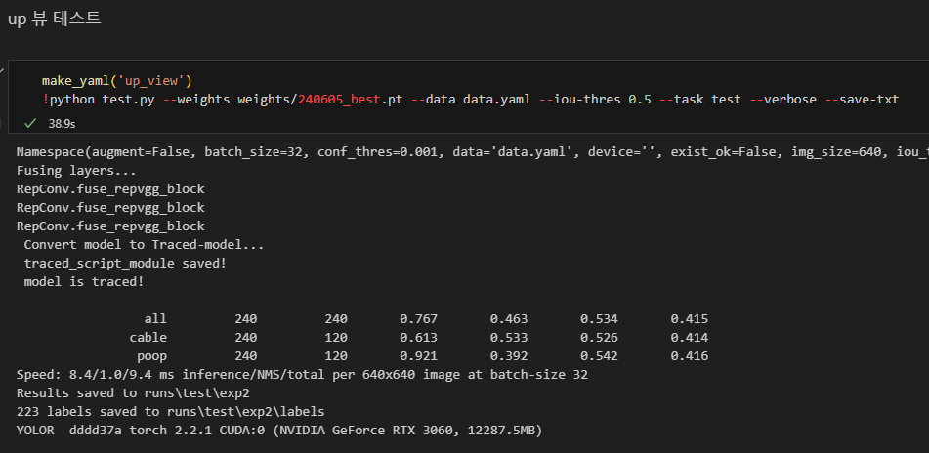
mAP0.5

